Slide 1
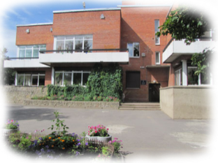
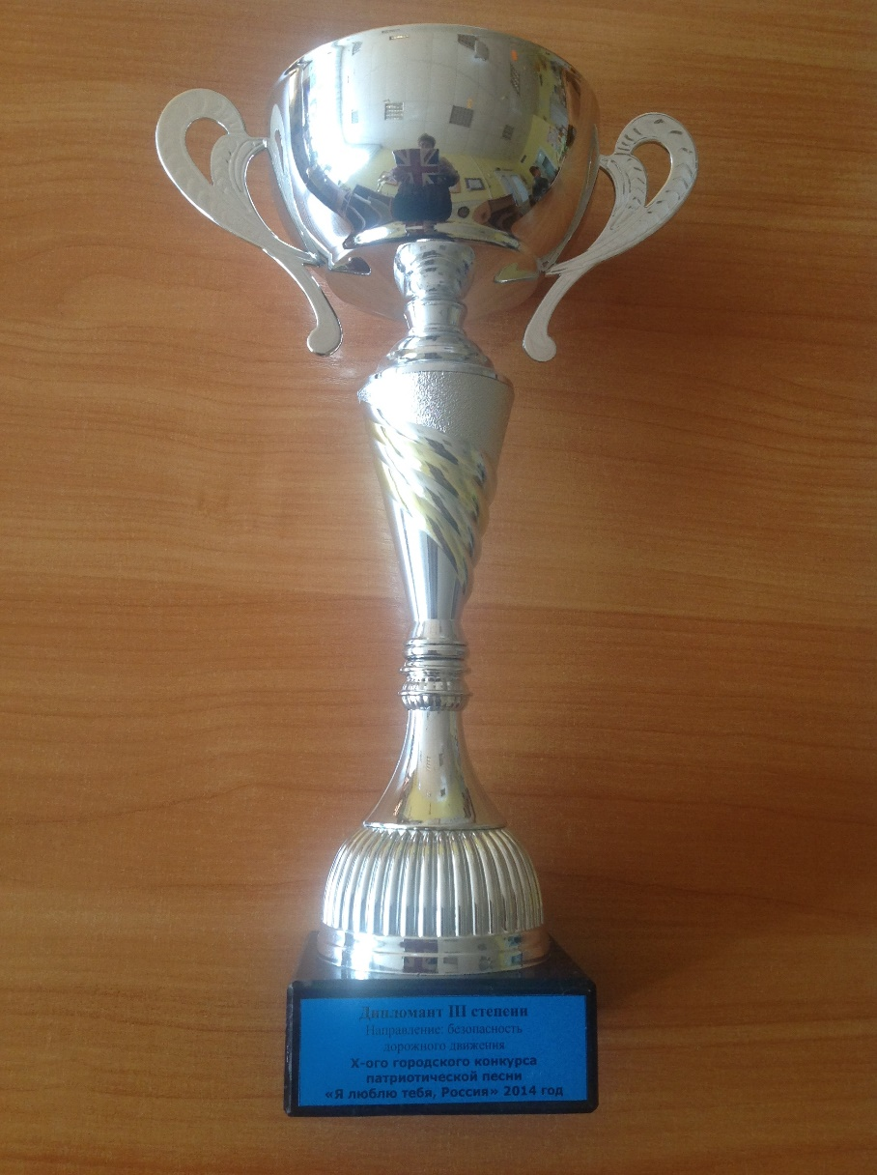
IX Городской конкурс
патриотической песни

Slide 2
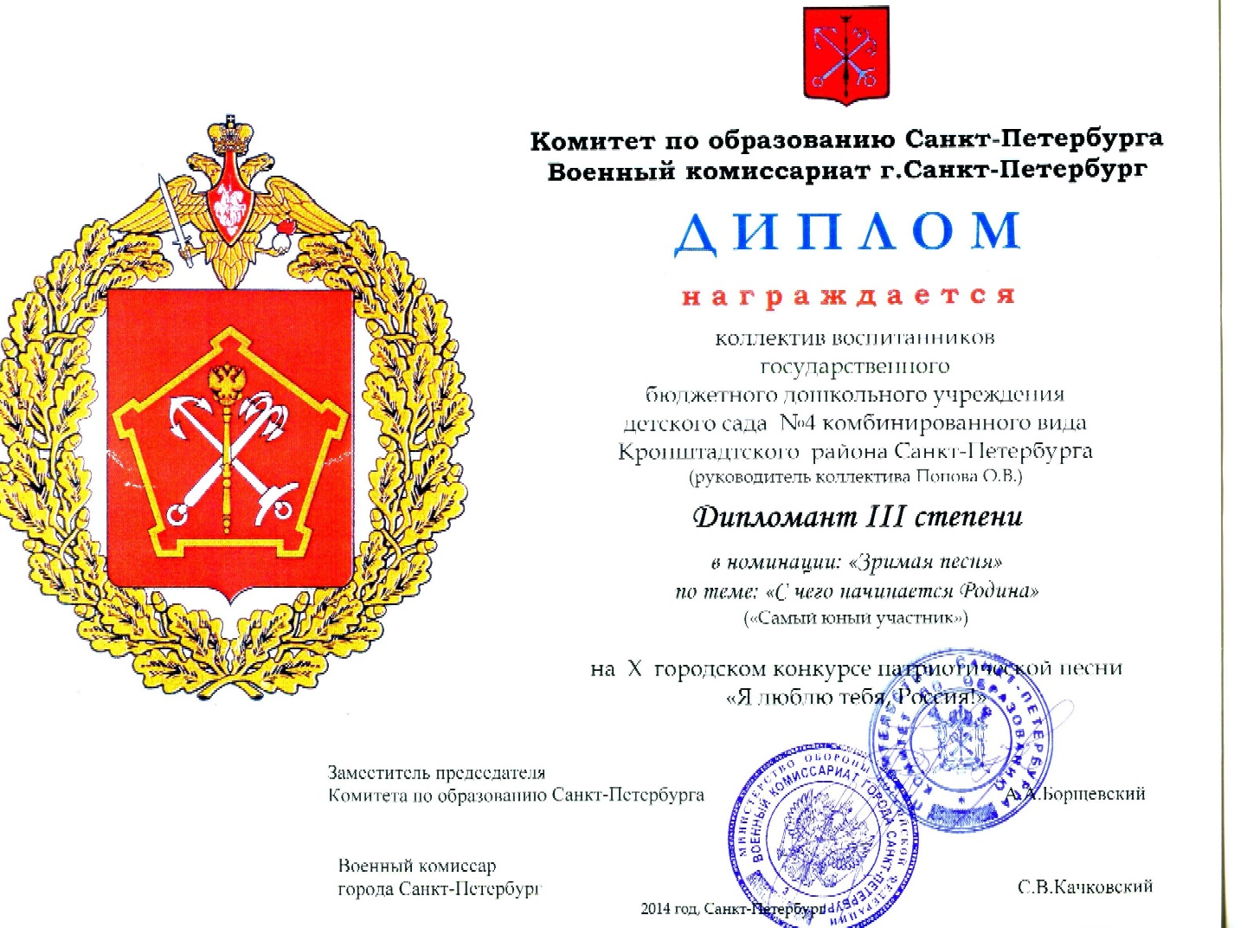
IX Городской конкурс
патриотической песни

